Slide 1




ÔN TẬP HỌC KÌ I – GDCD 7
GIÁO VIÊN:Bùi Thị Ánh Nguyệt – Hải Phòng
SĐT: 0936991280

Slide 2
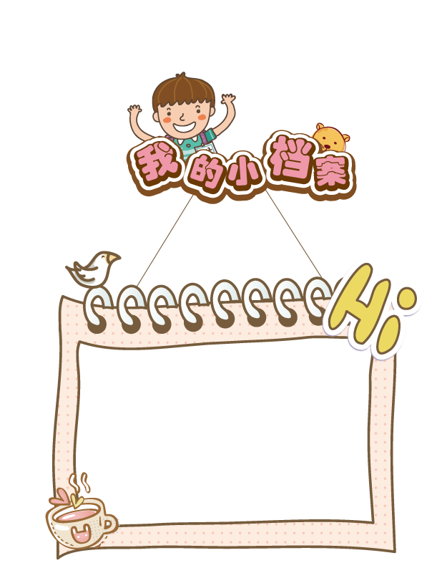

Chia lớp thành 5 nhóm.
Các nhóm cử đại diện lên tham gia rút thăm nhanh.
Các em quan sát hình ảnh, liên quan đến nội dung bài nào đã học thì nhanh tay rút tên bài tương ứng. Nhóm nào chọn đúng nhiều hơn sẽ chiến thắng.
Lưu ý: Mỗi tên bài chỉ có 4 thăm. Nhóm nào chậm chân sẽ không có phiếu.
AI NHANH HƠN
KHỞI ĐỘNG

Slide 3

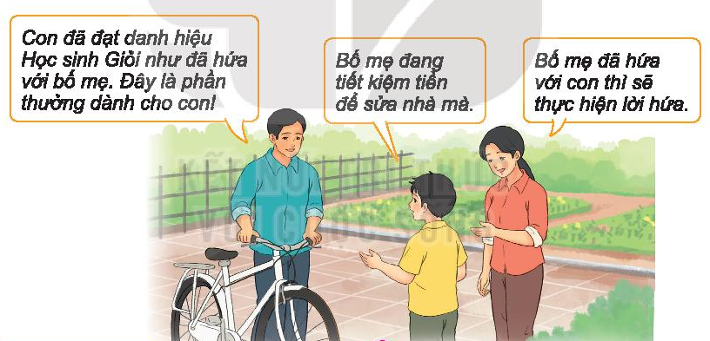


Giữ chữ tín

Slide 4
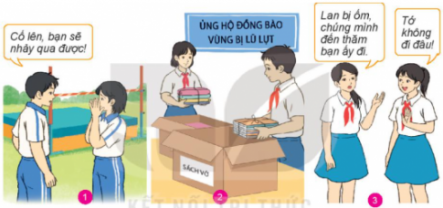
QUAN TÂM, CẢM THÔNG VÀ CHIA SẺ

Slide 5
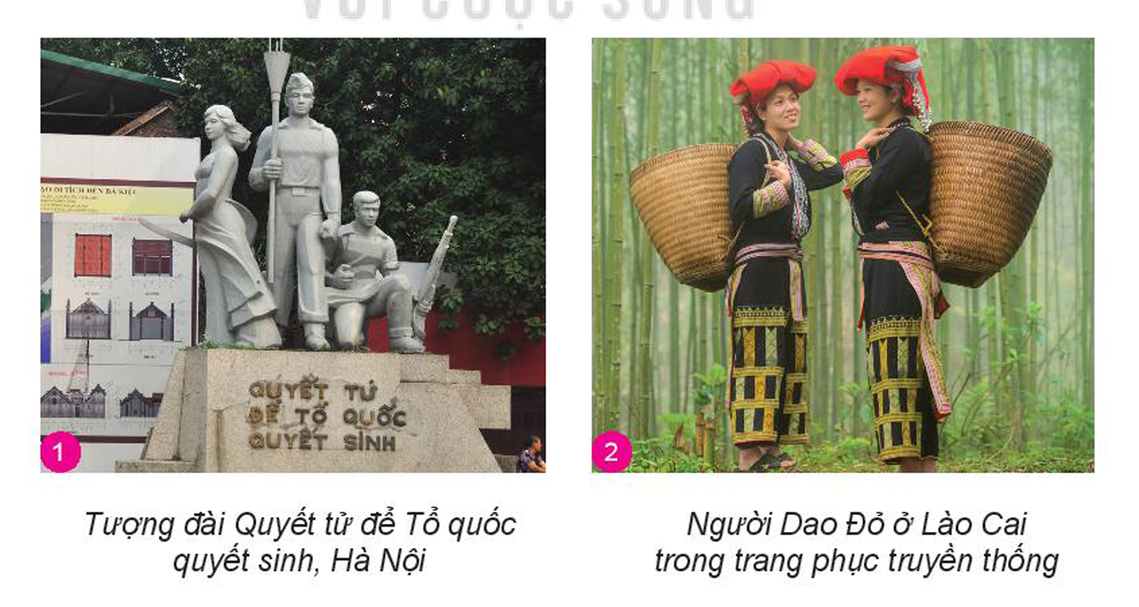
TỰ HÀO VỀ TRUYỀN THỐNG QUÊ HƯƠNG

Slide 6
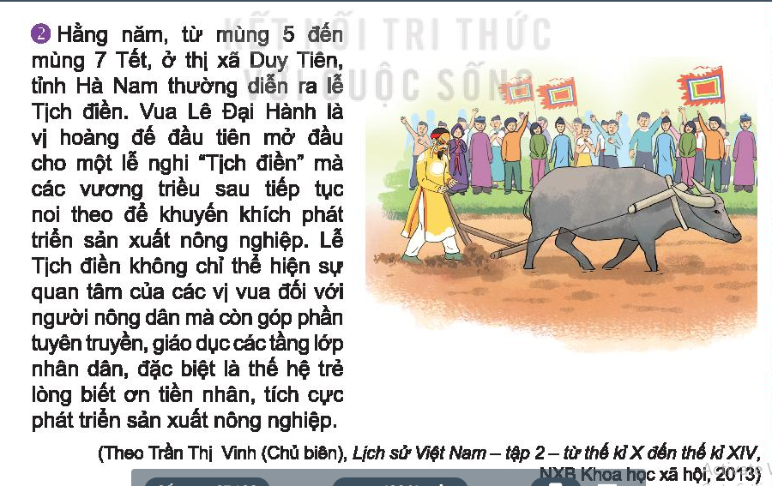
BẢO TỒN DI SẢN VĂN HÓA

Slide 7
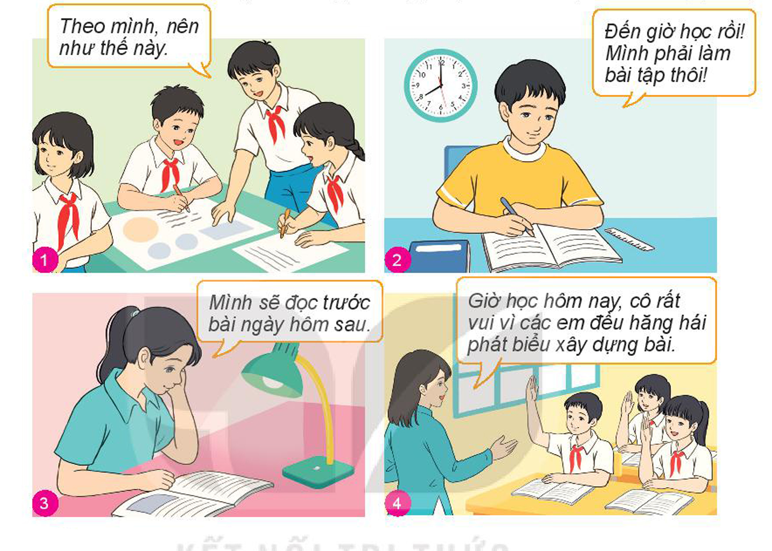
HỌC TẬP TỰ GIÁC, TÍCH CỰC

Slide 8
Nhóm chuyên gia: Trình bày sơ đồ tư duy bài học đã chuẩn bị ở nhà.
Xử lí tình huống.
Về đích.
NỘI DUNG
ÔN TẬP

Slide 9



Nhóm nào đạt điểm cao trong phần khởi động sẽ là nhóm được chỉ định các nhóm lên trình bày phần sơ đồ tư duy bài học đã được chuẩn bị trước ở nhà.
Nhóm trình bày trưng bày sản phẩm cử đại diện, tổ chức trình bày.
Các nhóm còn lại nhận xét bổ sung.
SƠ ĐỒ TƯ DUY

Slide 10

Tên bài
Khái niệm
Biểu hiện
Ý nghĩa
Cách rèn luyện

Slide 11



BẢNG TỔNG HỢP KIẾN THỨC
Tên bài | Khái niệm | Ý nghĩa | Biểu hiện và cách rèn luyện
Tự hào về truyền thống quê hương | Tự tin, hành diện về những giá trị mà người dân quê hương đã sáng tạo ra và được lưu truyền từ thế hệ này sang thế hệ khác | Hình thành sự tự tin cho mỗi người. Góp phần hình thành tình cảm, tư tưởng tốt đẹp. Tạo mối quan hệ tốt đẹp. | - Tôn trọng sự đa dạng văn hóa vùng miền. - Kính trọng biết ơn những người có công với quê hương đất nước. - Tham gia các hoạt động đền ơn đáp nghĩa. - Tham gia các hoạt động sinh hoạt văn hóa của quê hương
Quan tâm, cảm thông, chia sẻ | Là sự chăm sóc bằng tình cảm chân thành; đặt mình vào vị trí của người khác, nhận biết và thấu hiểu cảm xúc của họ; san sẻ, giúp đỡ, trao gửi những điều tốt đẹp cho nhau | Khó khăn sẽ được đẩy lùi. Nhận được sự yêu mến, tôn trọng của mọi người. Cuộc sống trở lên ý nghĩa, tốt đẹp hơn. | Lắng nghe, động viên, an ủi, nhắn tin, gọi điện hỏi thăm. Chia sẻ về vật chất và tinh thần với những người gặp khó khan. Khích lệ, động viên bạn bè quan tâm, cảm thông và chia sẻ với người khác; Phê phán thói ích kỉ, thờ ơ trước khó khan, mất mát của người khác.
Học tập tự giác, tích cực | Chủ động, cố gắng tự mình thực hiện tốt nhiệm vụ học tập mà không cần ai nhắc nhở, khuyên bảo. | - Giúp ta không ngừng tiến bộ. Rèn được tính tự lập, tự chủ, kiên trì. Thành công, được mọi người tin yêu, tôn trọng. | Có mục đích và động cơ học tập đúng đắn; Chủ động, tích cực trong thực hiện nhiệm vụ học tập.; Luôn cố gắng vượt khó kiên trì trong học tập. Xây dựng kế hoạch học tập cụ thể, phù hợp.

Slide 12
BẢNG TỔNG HỢP KIẾN THỨC
Tên bài | Khái niệm | Ý nghĩa | Biểu hiện và cách rèn luyện
Giữ chữ tín | Là coi trọng, giữa gìn niềm tin của mọi người đối với mình. | Được mọi người tin tưởng, tôn trọng, hợp tác, dễ thành công. | Trọng lời hứa, đúng hẹn, thực hiện tốt nhiệm vụ, trung thực.
Bảo tồn di sản văn hóa | DSVH là những sản phẩm vật chất, tinh thần có giá trị lịch sử, văn hóa, khoa học, được kưu truyền từ thế hệ này sang thế hệ khác. DSVH gồm: DSVH vặt thể và DSVH phi vật thể | Góp phần xây dựng nền văn hóa Việt nam tiên tiến, đậm đà bản sắc dân tộc. Làm phong phú kho tang di sản văn hóa thế giới. | Tìm hiểu, giới thiệu về các di sản; Giữ gìn các di sản văn hóa. Không vi phạm luật di sản. Đấu tranh, ngăn chặn các hành vi vi phạm PL về bảo tồn dsvh.

Slide 13

ĐÓNG VAI XỬ LÍ TÌNH HUỐNG

Slide 14
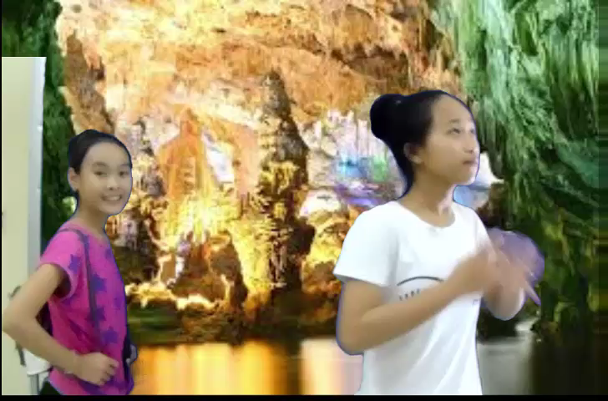
BÀI TẬP TÌNH HUỐNG

Slide 15
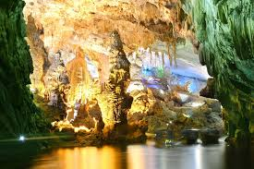

Trả lời:
Bạn Hoa không được phép bẻ thạch nhũ ở động nơi bạn đến tham quan du lịch vì: Đó là hành vi làm xấu đi di sản, mất đi giá trị của di sản phải mất hàng chục triệu năm mới có được.
Hành vi đó gây hủy hoại di sản văn hóa. Vi phạm luật bảo vệ di sản văn hóa.
( Khoản 2 điều 13 của Luật di sản văn hóa sửa đổi bổ sung 2009 .
Nghiêm cấm các hành vi sau đây:
Hủy hoại hoặc gây nguy cơ hủy hoại di sản văn hóa.
https://luatduonggia.vn/xu-phat-hanh-vi-huy-hoai-di-san-van-hoa

Slide 16

Tình huống 1
Bố bạn đào móng làm nhà vô tình đào được một chiếc bình cổ.
Theo mọi người là có giá trị lớn.
Có người bảo đem bán đi khối tiền.
Có người bảo mang ra xã báo cho ban văn hóa biết….
Em sẽ nói với bố như thế nào?

Slide 17
Tình huống 2
Em đang đến trường ( sắp đến giờ vào lớp) thì gặp em bé đứng khóc ở đường nhìn quanh em không thấy ai.
Em sẽ làm gì trong tính huống trên?

Slide 18
TRÒ CHƠI
“NĂNG NHẶT CHẶT BỊ”
Sẽ có 10 câu hỏi trả lời ngắn hoặc lựa chọn đáp án. Các em viết số thứ tự từ 1 đến 10 theo hàng dọc vào vở. Sau khi đọc xong câu hỏi các em có 10 giây để trả lời vào vở của mình. Câu trả lời đúng là câu trả lời được viết bằng bút bi không dập xóa, đúng đáp án, đúng thời gian. Mỗi câu trả lời đúng các bạn được 1 điểm.

Slide 19
CÂU 1:
Điền từ còn thiếu vào chỗ chấm
Một lần bất…..
Vạn sự bất t…..

Slide 20
CÂU 2:
Điền từ còn thiếu vào chỗ chấm
thương thân
Thương người như thể ………..

Slide 21
CÂU 3:
Loại hình nghệ thuật diễn xướng nào sau đây là truyền thống văn hóa tiêu biểu của Hải Phòng?
Hát bài chòi.
Hát xoan.
C. Hát quan họ. D. Hát đúm.
D. Hát đúm.

Slide 22
CÂU 4:
Ý nào dưới đây thể hiện ý nghĩa của việc giữ gìn và phát huy truyền thống tốt đẹp của quê hương?
A. Có thêm kinh nghiệm.
B. Có tiền tiết kiệm.
C. Thêm lợi ích cá nhân.
D. Không phải lo việc làm.
A. Có thêm kinh nghiệm.

Slide 23
CÂU 5:
Biểu hiện nào sau đây thể hiện sự quan tâm cảm thông và chia sẻ với người khác?
A. Chế giễu bạn bị khuyết tật.
B. Không tham gia các hoạt động từ thiện.
C. Giúp cụ già qua đường.
D. Cho bạn chép bài trong giờ kiểm tra.
C.Giúp cụ già qua đường.

Slide 24
CÂU 6:
Chủ động, cố gắng tự mình thực hiện tốt nhiệm vụ học tập mà không cần ai nhắc nhở, khuyên bảo là biểu hiện của phẩm chất đạo đức nào?
A. Học tập, tự giác, tích cực.
B. Siêng năng, kiên trì.
C. Giữ chữ tín.
D. Yêu thương con người.
A. Học tập, tự giác, tích cực.

Slide 25
CÂU 7:
Giữ chữ tín là
Giữ niềm tin của người khác với mình.
B. Tuyệt đối tin tưởng lời nói của người khác.
C. Không tôn trọng lời nói người khác.
D. Không tin tưởng lẫn nhau.
Giữ niềm tin của người khác với mình.

Slide 26
CÂU 8:
Biểu hiện nào sau đây thể hiện là người biết giữ chữ tín?
Luôn hứa cho vui miệng.
B. Buôn bán hàng giả.
C. Nói mà không làm.
D. Luôn đúng giờ.
D. Luôn đúng giờ.

Slide 27
CÂU 9:
Di sản văn hóa nào sau đây là di sản văn hóa vật thể?
A. Trống đồng Đông Sơn.
B. Không gian văn hóa cồng chiêng Tây Nguyên.
C. Nghệ thuật múa rối nước.
D. Nhã nhạc cung đình Huế.
A. Trống đồng Đông Sơn

Slide 28
CÂU 10:
Việc làm nào sau đây góp phần bảo tồn di sản văn hóa của dân tộc?
A. Tìm hiểu lịch sử áo dài Việt Nam.
B. Thích nghe nhạc nước ngoài hơn nhạc dân tộc.
C. Vẽ bậy lên khu di tích lịch sử.
D. Xả rác bừa bãi ở nơi tham quan.
A. Tìm hiểu lịch sử áo dài Việt Nam.

Slide 29


HƯỚNG DẪN VỀ NHÀ

Slide 30


Học thuộc các khái niệm, biểu hiện của các phẩm chất đạo đức đã học.
Liên hệ bản thân .
Đối với bài tập tình huống chú ý cách trình bày có lời dẫn, gắn với nội dung bài học.

Slide 31
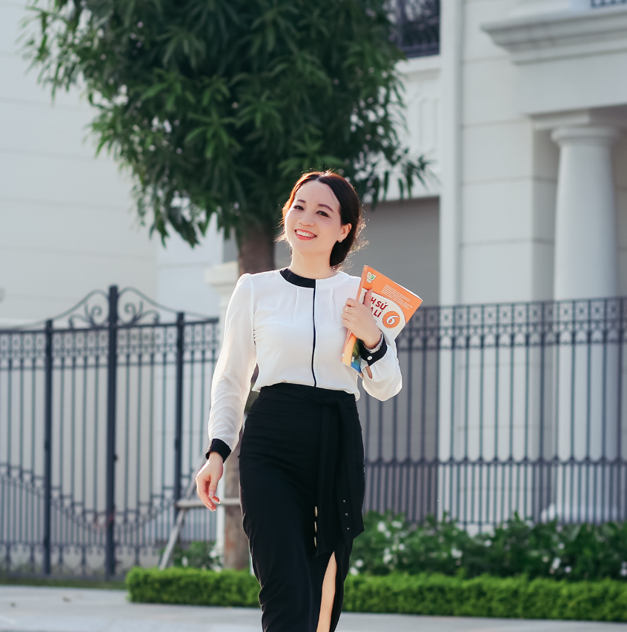
Chúc các em
học tốt nhé

